Slide 1


Odborná praxe 2023
Vysoká škola technická a ekonomická v Českých Budějovicích
Vypracoval: Martin Koudelka
28185

Slide 2
Obsah
Charakteristika podniku
Hlavní náplň praxe
Osobní přínos praxe
Závěr a zhodnocení praxe

Slide 3
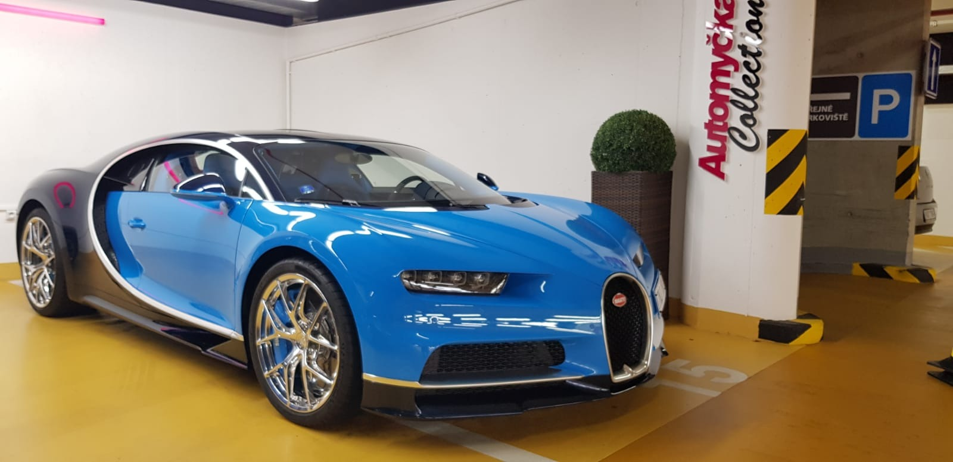
Collection s.r.o.
Charakteristika podniku
Vznik v roce 2010
Služby ručního mytí a detailingu
4 pobočky: Eden
      Brumlovka
      Vinice
      Stromovka

Slide 4

Odborná praxe
Marketing:
Sociální sítě
Podpora prodeje
Webové stránky
Strategické řízení:
Plánování budoucí strategie

Slide 5

Odborná praxe
Finanční účetnictví:
Zadání objednávek
Zařazení dokladů
Příprava podkladů pro vyúčtování
Finance podniku:
Udávání reportů na prodejnost
Personální managment:
Nabíraní nových zaměstnanců a jejich zaškolení
Kontrola kvality

Slide 6
Osobní přínos praxe a zhodnocení
Vstřícnost a ochota
Poznatky z reálných aktivit a situací spolu s možností na ně reagovat
Nové zkušenosti
Poznání firemního prostředí
Obohacení a prohloubení odborných znalostí
Kontakty pro budoucí profesní rozvoj

Slide 7


Děkuji za Vaši pozornost
Prostor na dotazy

